Slide 1
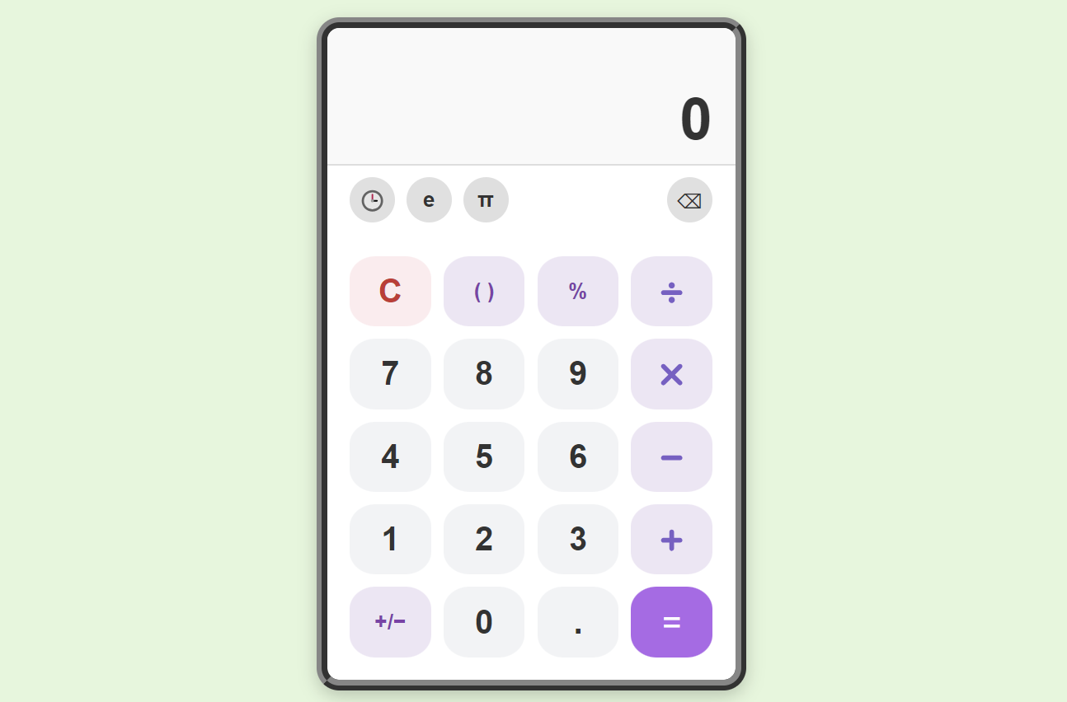
1️⃣
2️⃣
3️⃣

